Slide 1
Бакалаврская работа Разработка канального протокола с прямым исправлением ошибок
Выполнил студент гр. 43504/21 А.В. Савгиря
Руководитель В.В. Хромов

Slide 2
Актуальность разработки
В настоящее время рост передаваемой информации, создается большое количество каналов связи различных типов. Важны скорость и надежность передачи данных, однако увеличивая скорость передачи увеличивается количество ошибок. Для повышения качества приема используют различные средства, такие как помехоустойчивые коды, разработка новых протоколов передачи данных, улучшение физических параметров самого канала связи.

Slide 3
Новизна
В данной работе представлен один из способов увеличить качество связи, с помощью нового протокола передачи информации. Разрабатываемый протокол предназначен для использования в плохих каналах связи, где вероятности ошибки достаточно велики, а требования качества приема тоже велико, поэтому. Примером такого «плохого» канала является радиоканал. Для разработки такого протокола необходима достаточно большая исследовательская работа, требующая глубокого моделирования поведения ошибок в канале связи.

Slide 4
Постановка задачи
Для исследования характеристик предложенного протокола требуется создать имитационную модель системы включающую в себя:
Моделирование потока данных;
Моделирование потока ошибок;
Моделирования кодирования и декодирования данных;
Разработка методики синтеза протоколов;
Систему предоставления данных в удобном для анализа виде.

Slide 5
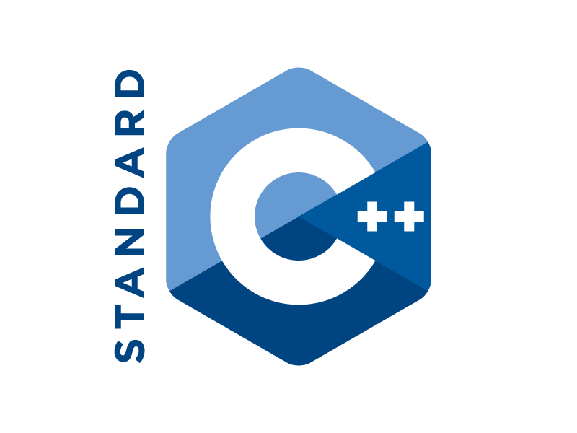



Используемый инструментарий и среда разработки ПО
Язык программирования C++
Среда разработки JetBrains CLion
Библиотека OpenGL
Система автоматизации сборки программного обеспечения CMake

Slide 6
Алгоритмы
Подтверждение приема
Исходные данные
Передатчик
Канал связи
Приемник
Принятые данные
Генератор ошибок
Модель ДСК
Модель ОПП
Схема системы для моделирования передачи данных

Slide 7
Структура программы на системном уровне
Разрабатываемый продукт
Требования и поставленные задачи к разрабатываемому продукту
Тестирование и отладка

Slide 8
Архитектурный уровень программы
Пользователь
Интерфейс программы (графический или консольный)
Программа моделирования протокола связи
Условия пользовательской задачи
Условия пользовательской задачи
Данные для анализа
Результаты работы программы

Slide 9
Программная реализация
Модель потока ошибок
abstract class
ОПП
ДСК
Поток информации
Протокол
Статистика
Криптоблоки
Пакеты
Текстовые данные
Графические данные

Slide 10
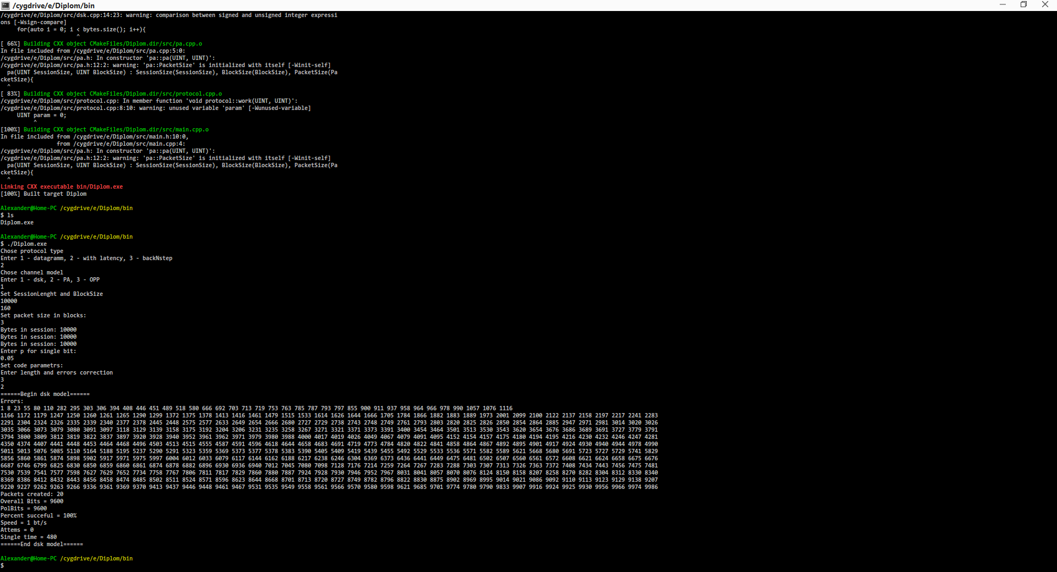
Метрики
Модель ошибок по ДСК: 35 строк программного кода
Модель ошибок по ОПП: 37 строк программного кода
Протоколы: 150 строк программного кода
Вспомогательные функции: 70 строк программного кода
Руководство по использованию программы:
Выбрать тип моделируемого протокола передачи данных
Выбрать тип модели потока ошибок
Установить размер потока данных, размер блоков, размер пакета
Установить параметры модели потока ошибок
Установить параметры кода для моделирования

Slide 11
Проблемы, которые возникли в ходе работы
Синхронизация потоков выполнения программы
Проблемы с алгоритмами генерации криптоблоков и пакетов
Создание графического интерфейса пользователя

Slide 12
Предпринятые меры для устранения проблем
Для устранения проблем синхронизации потоков, было предпринято устранение и уменьшение критических секции программ
Устранение проблем алгоритмов генерации крипто блоков и пакетов
Графический интерфейс пользователя не был реализован

Slide 13
Результаты
Для исследования характеристик предложенного протокола разработана программа имитационного моделирования системы включающую в себя:
Моделирование потока данных;
Моделирование потока ошибок;
Моделирования кодирования и декодирования данных;
Разработана методики синтеза протоколов канального уровня;

Slide 14
Спасибо за внимание!

